Slide 1

Europees Parlement
Les 2

Slide 2
2.1 Vorige keer

Slide 3
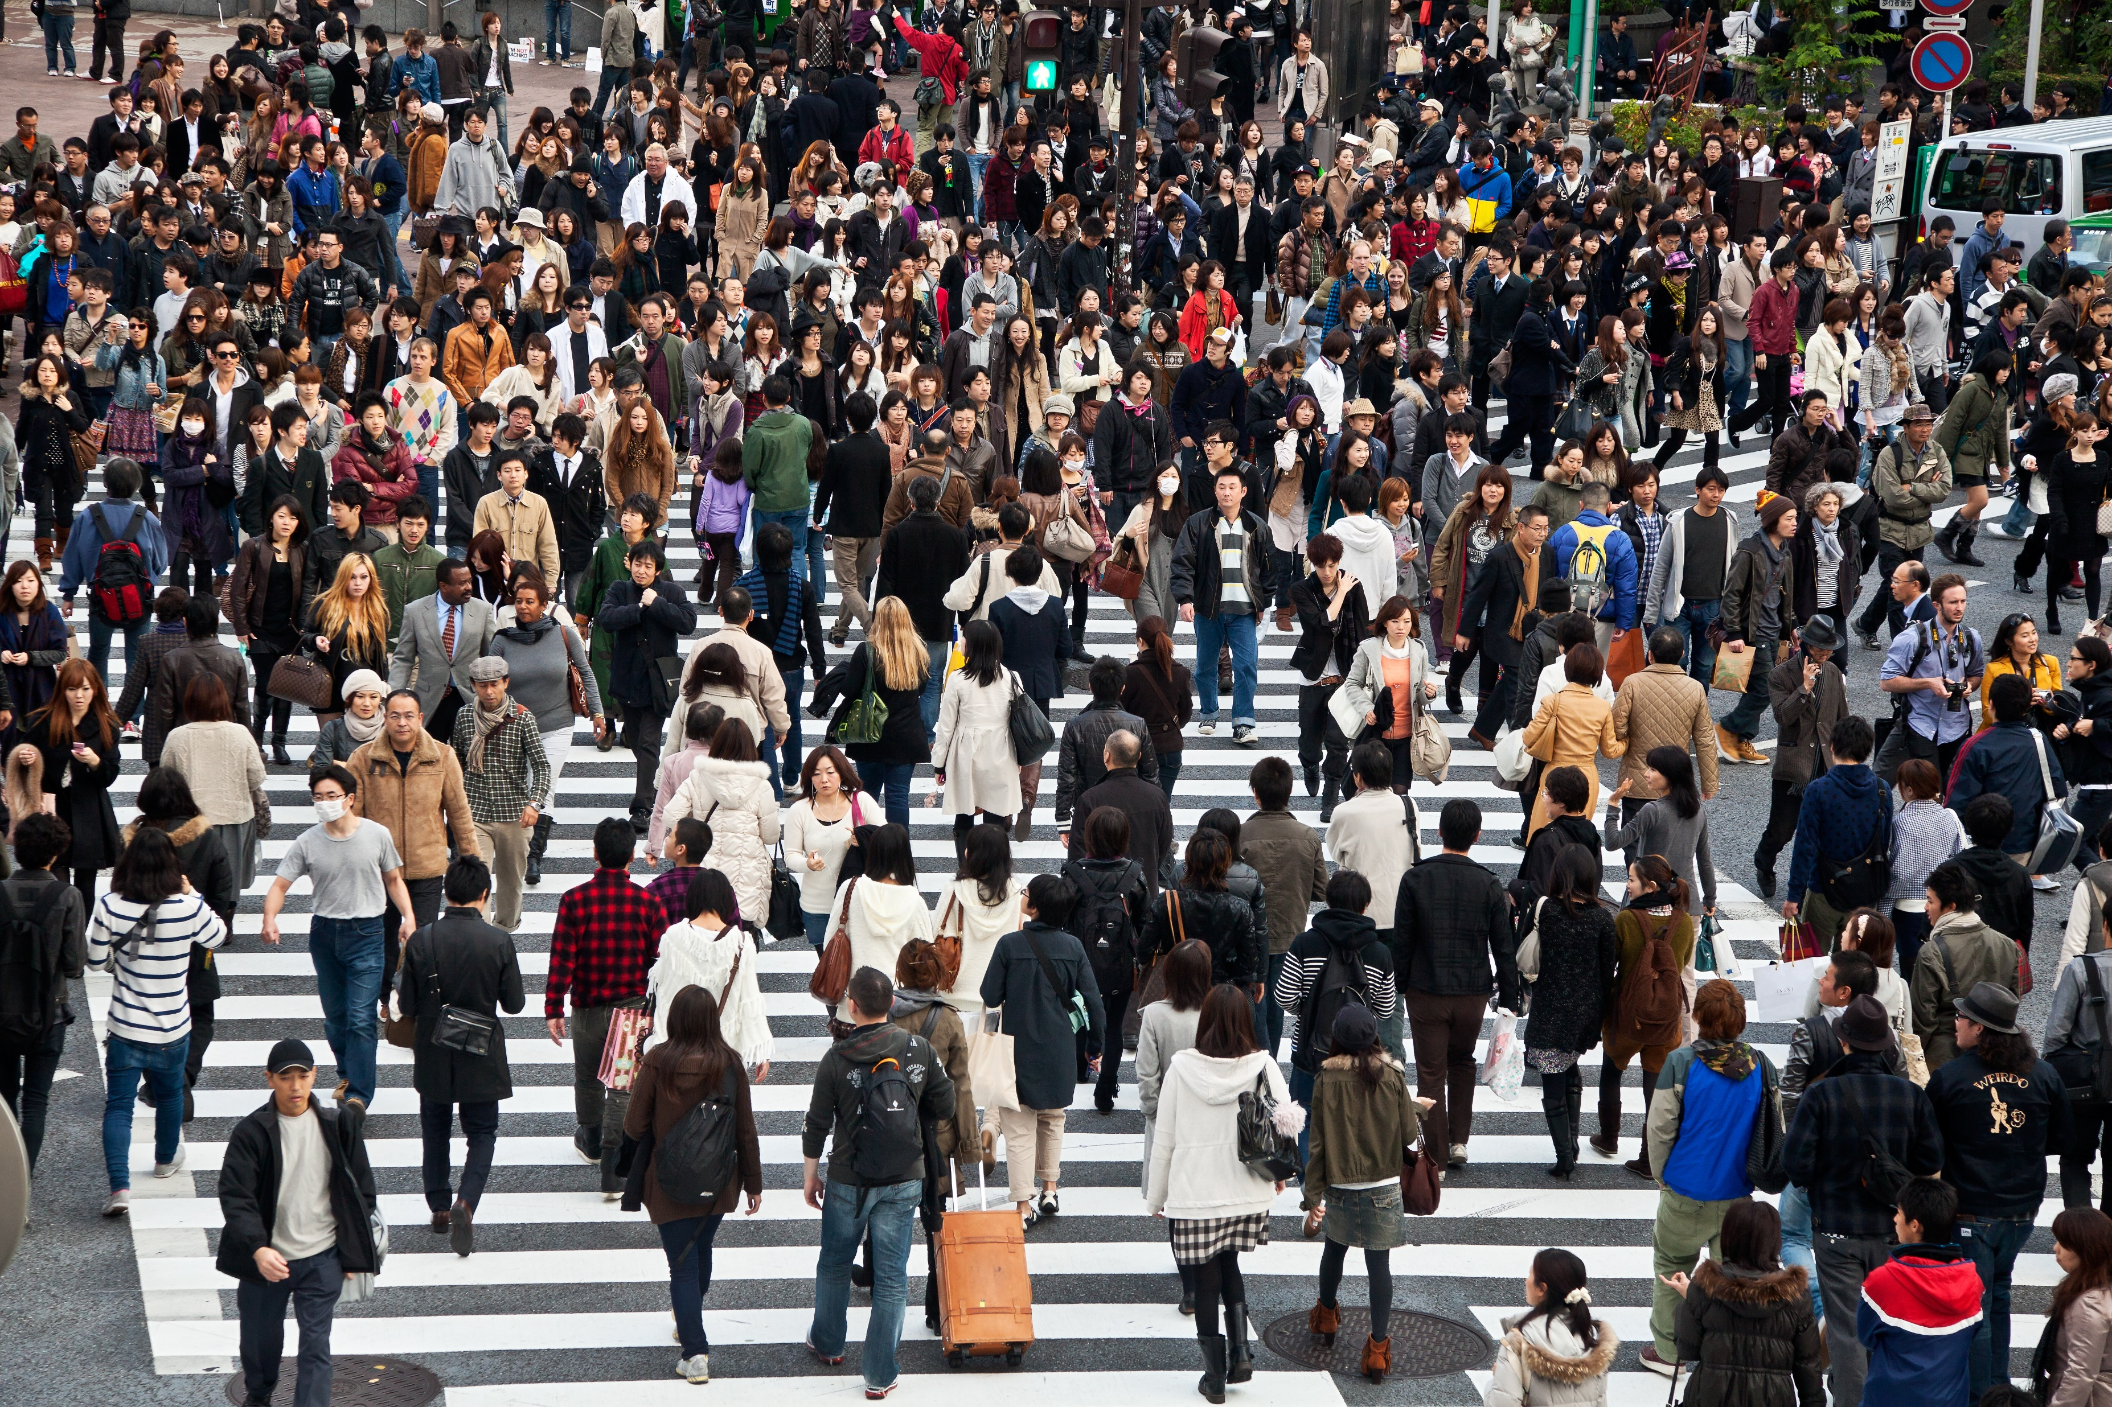


Slide 4


Afspraken
ongeschreven wetten
opgeschreven wetten

Slide 5
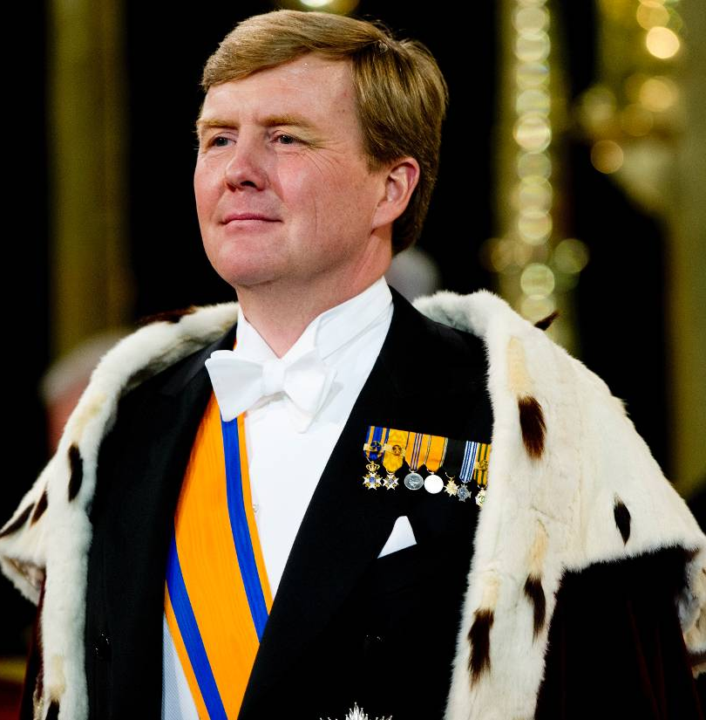
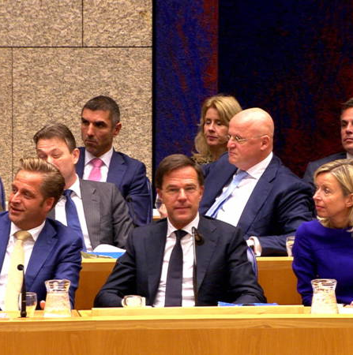
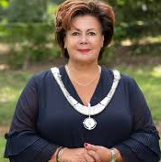
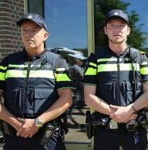
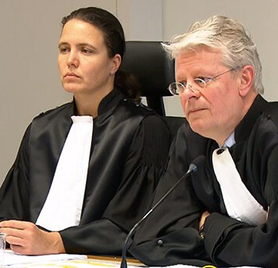


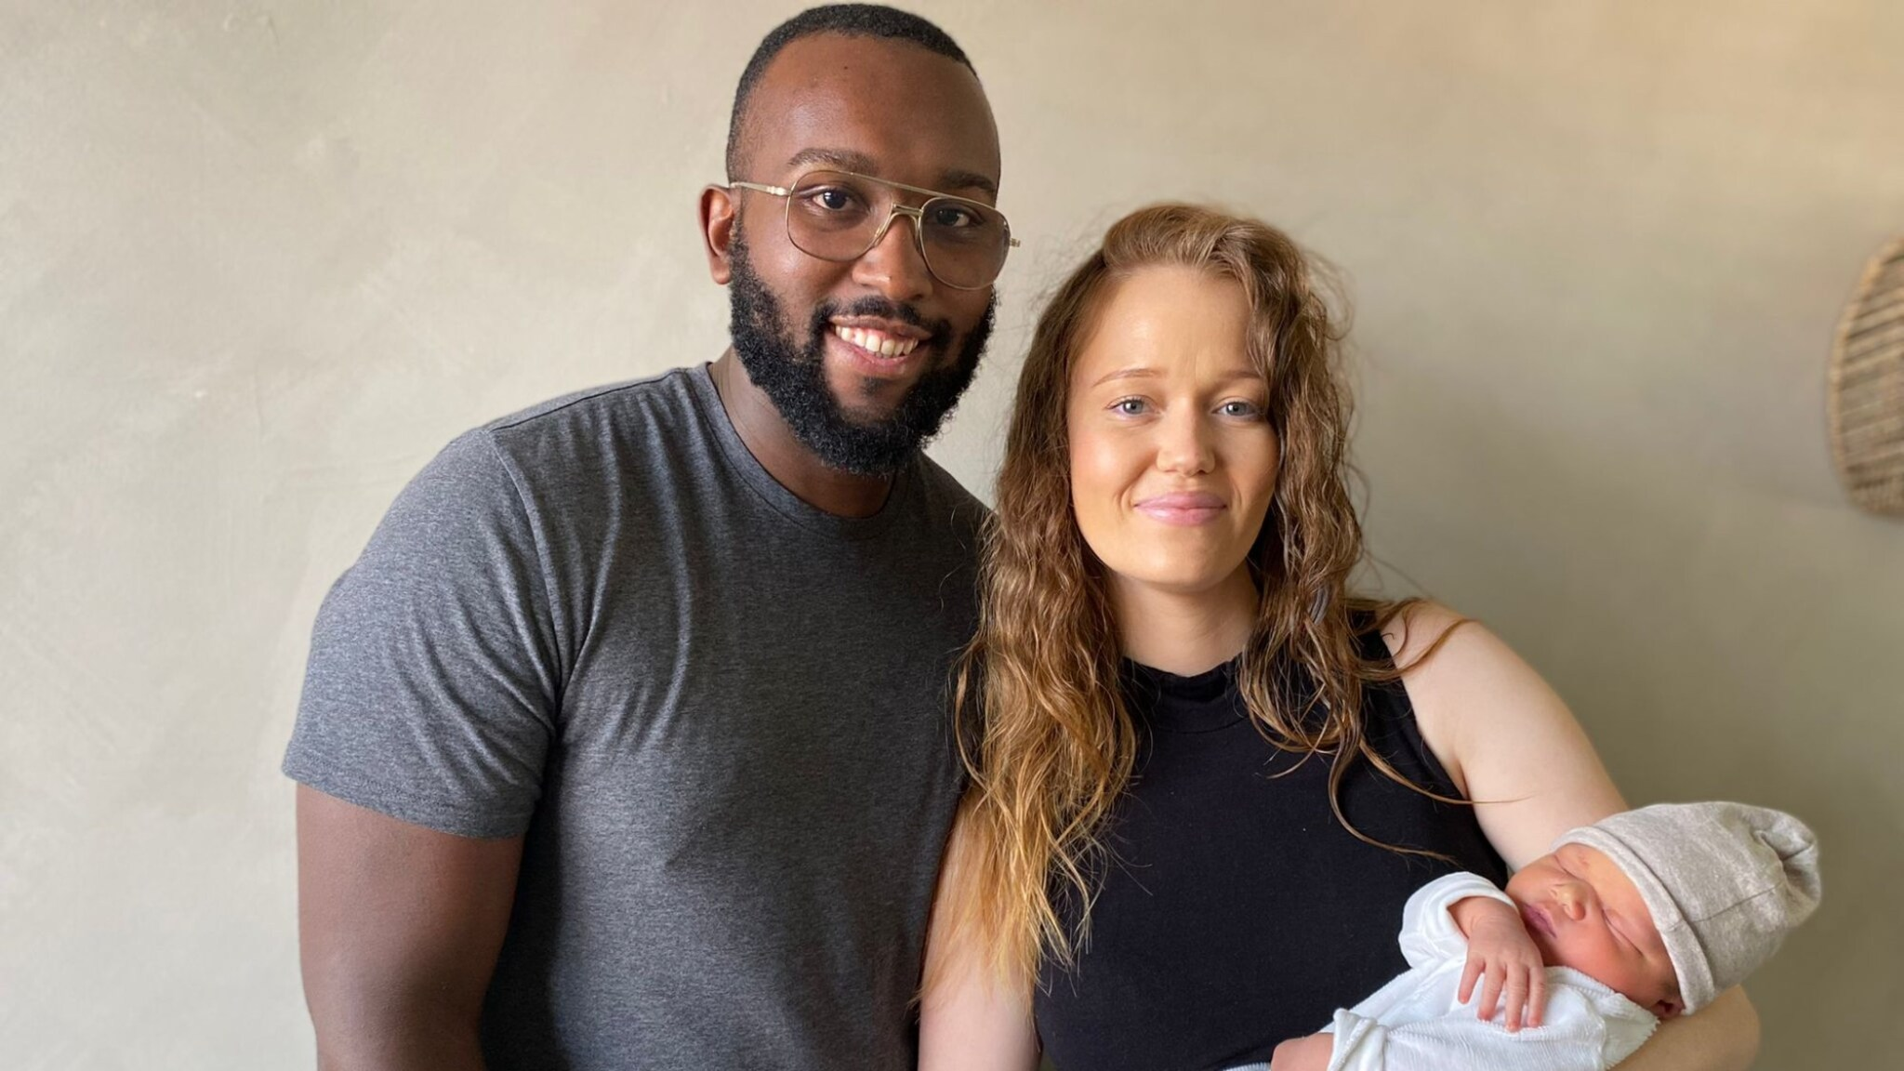
Wie beslist wat?
Koning
Regering
Burgemeester
Politie
Rechter
Directeur
Docent
Ouders/verzorgers

Slide 6
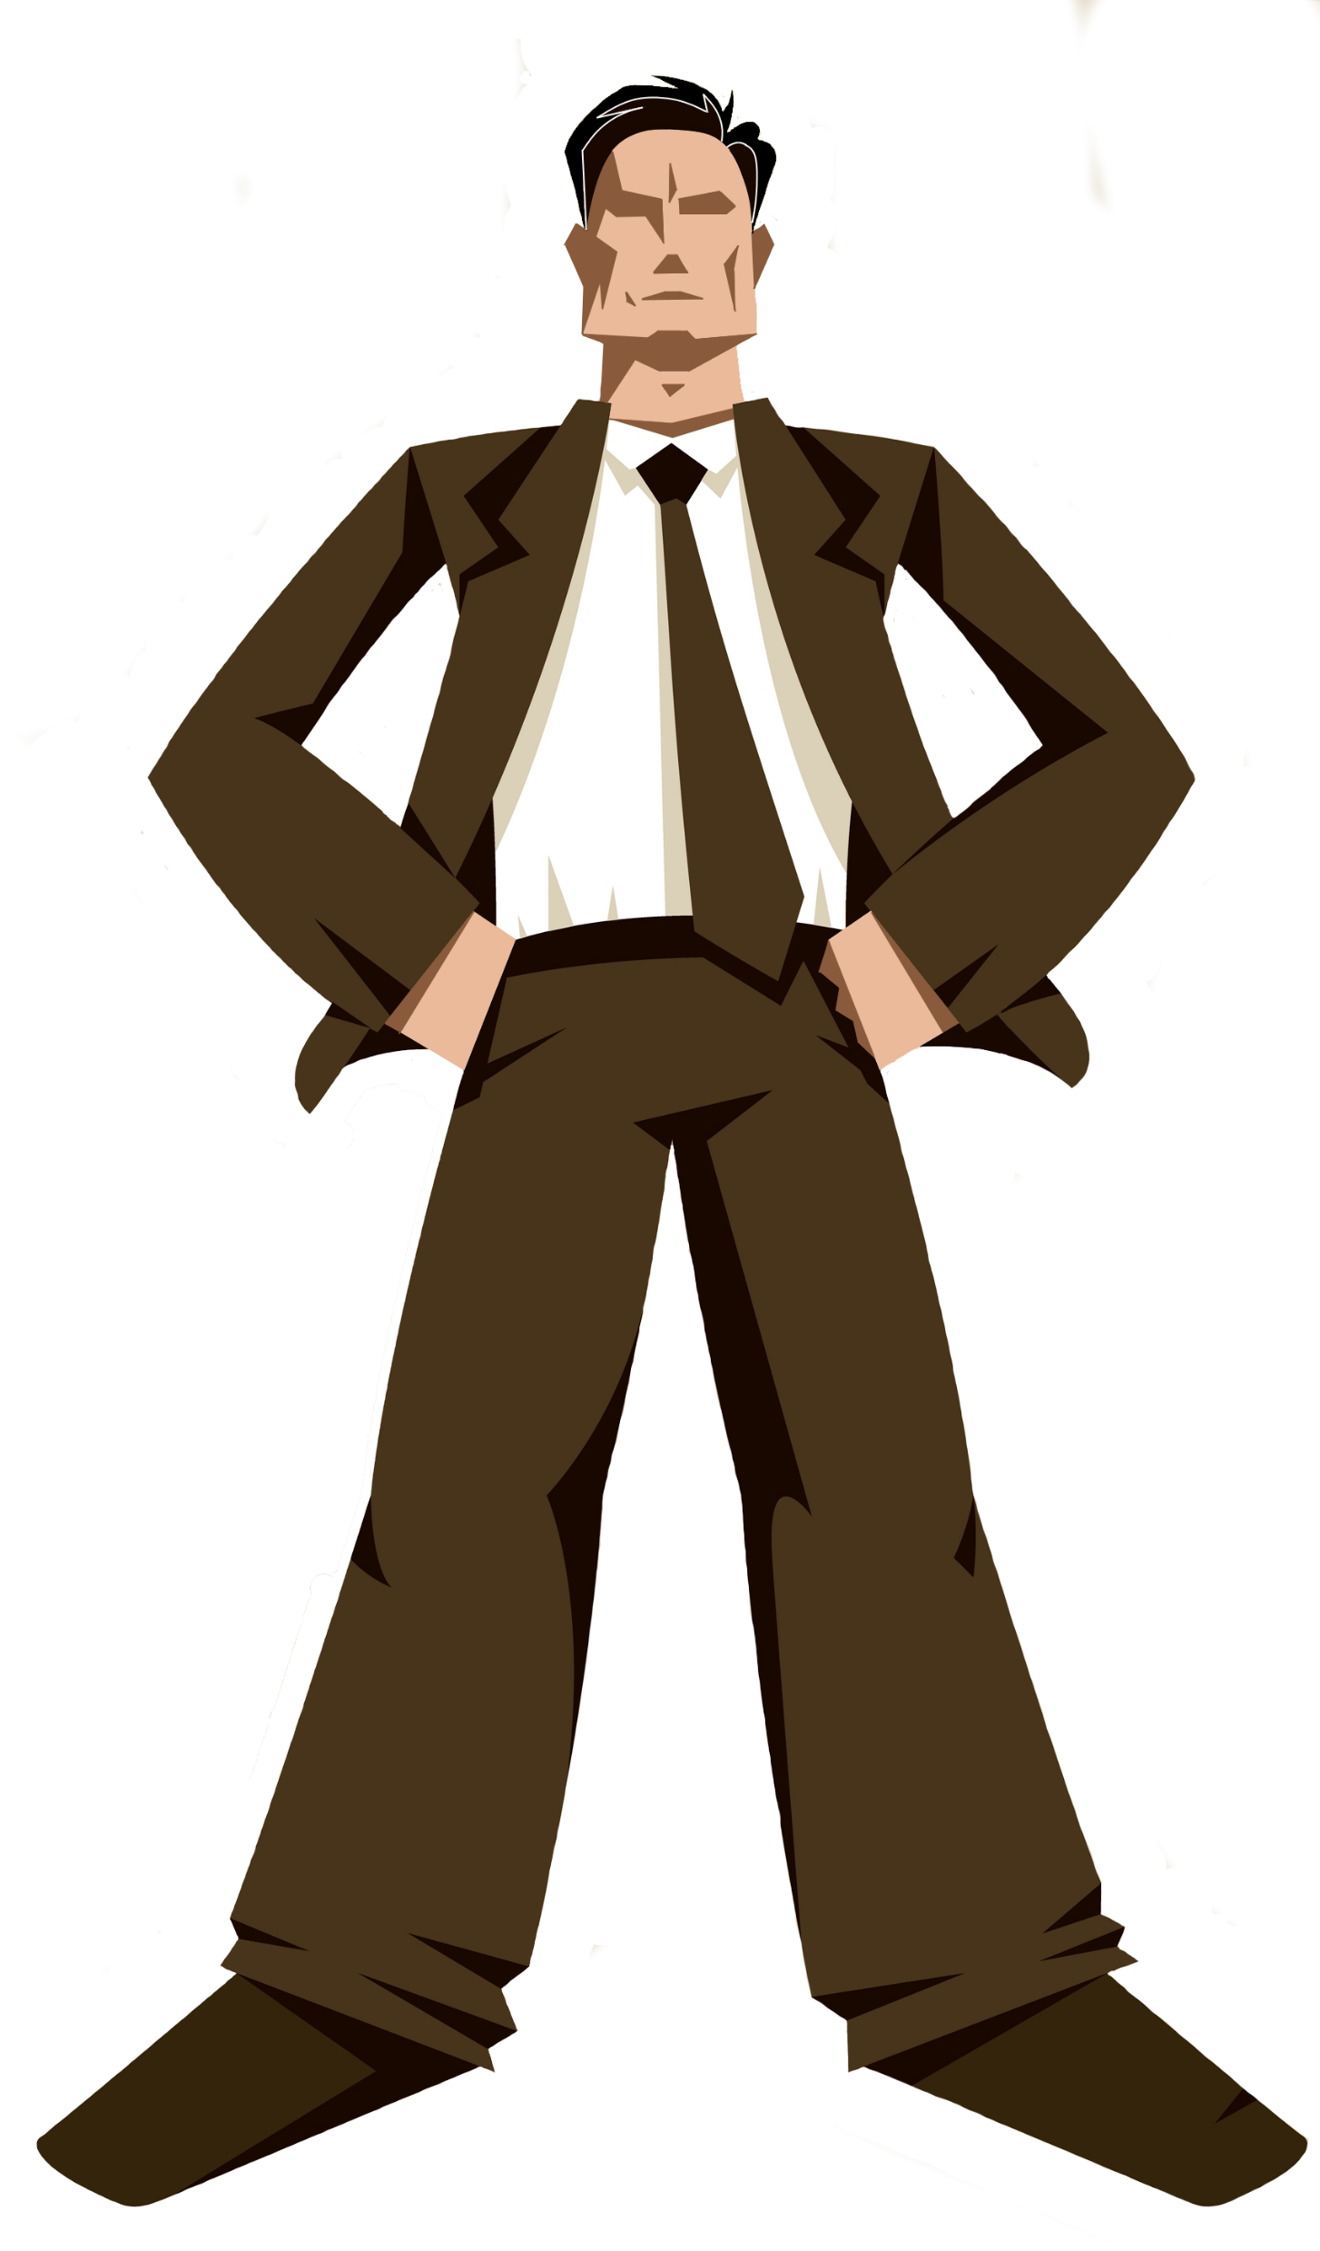
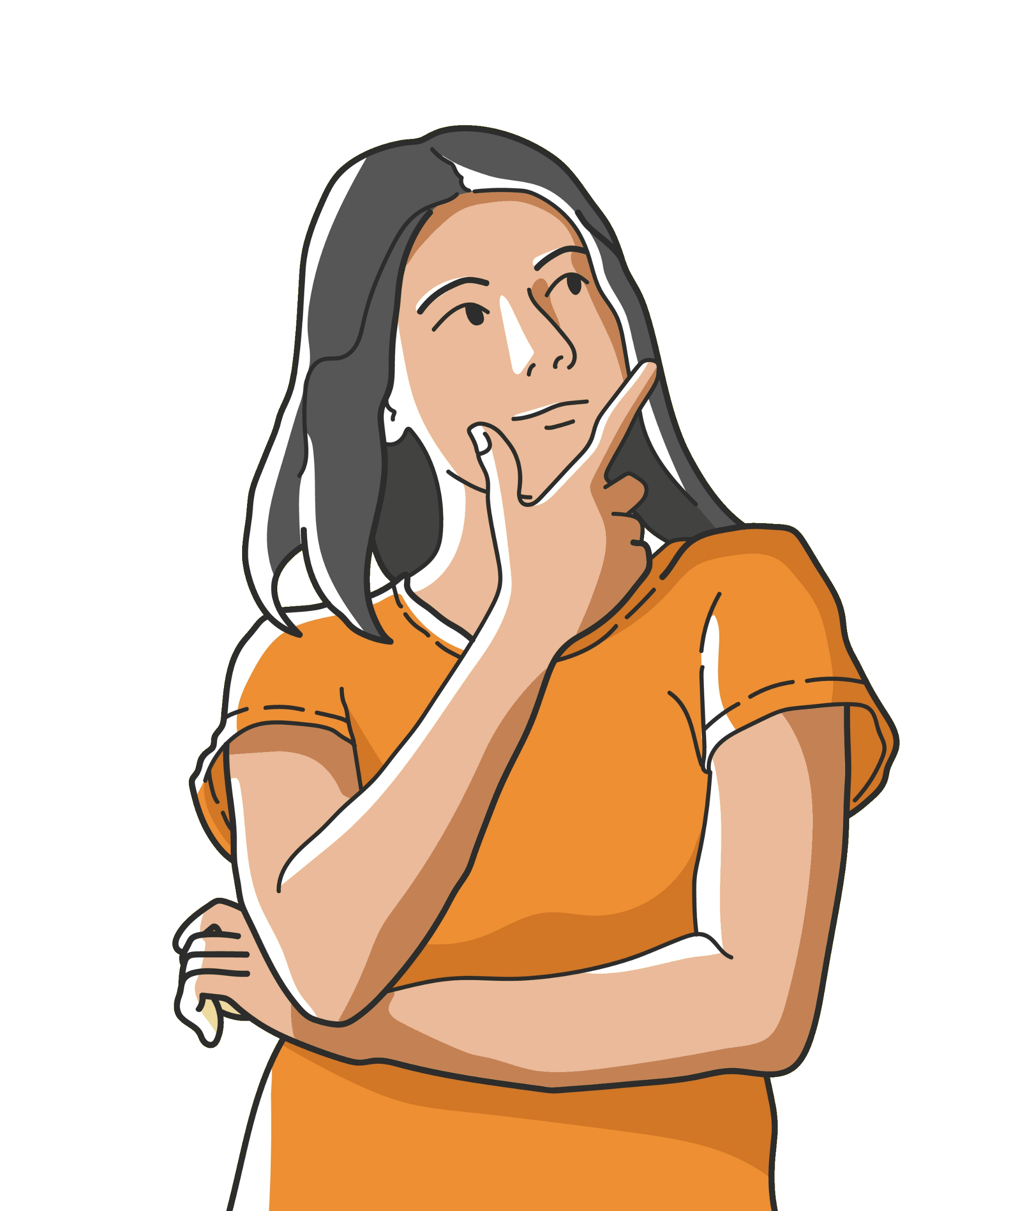
Hoe beslis je?
Zo gebeurt het,
en niet anders!
Hoe denken
jullie hierover?
autoritair
democratisch

Slide 7
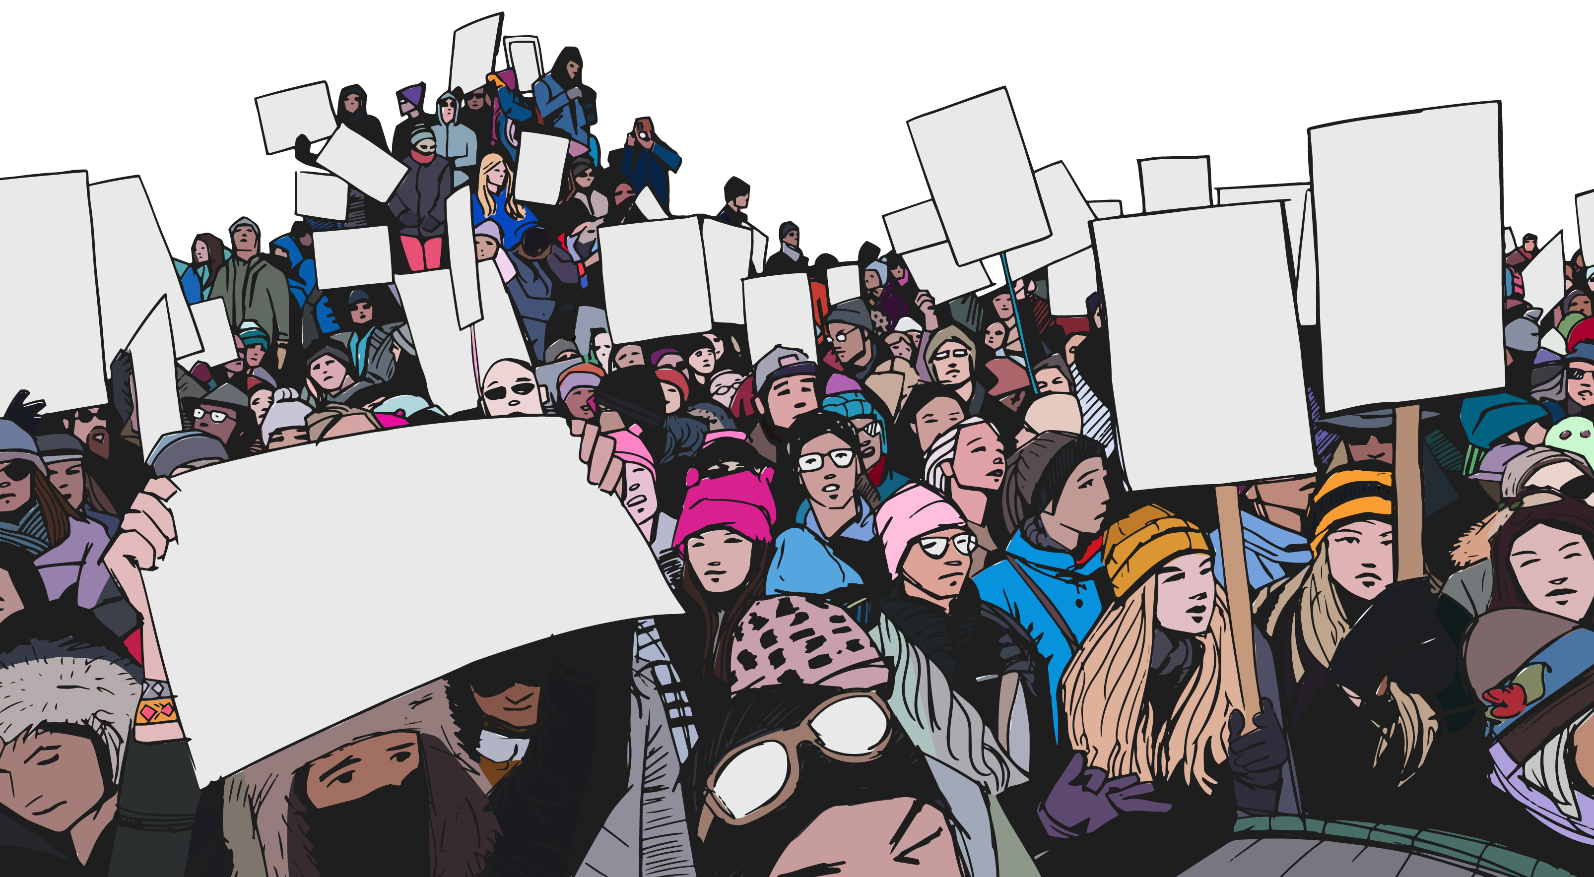
Democratie
je mag zeggen wat jij wel of niet wilt
NEE
JA
JA
NEE
EE
JA
NEE
JA
NEE
JA

Slide 8
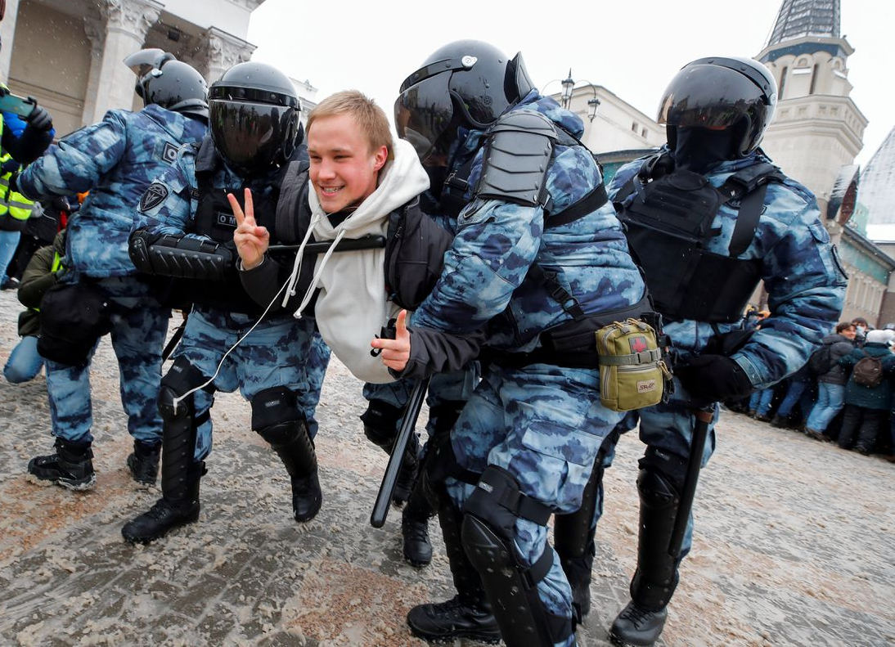
Dat mag niet overal op aarde!

Slide 9
2.2 Meerderheid en minderheid

Slide 10

Als er iets te kiezen valt
1 groep

Slide 11
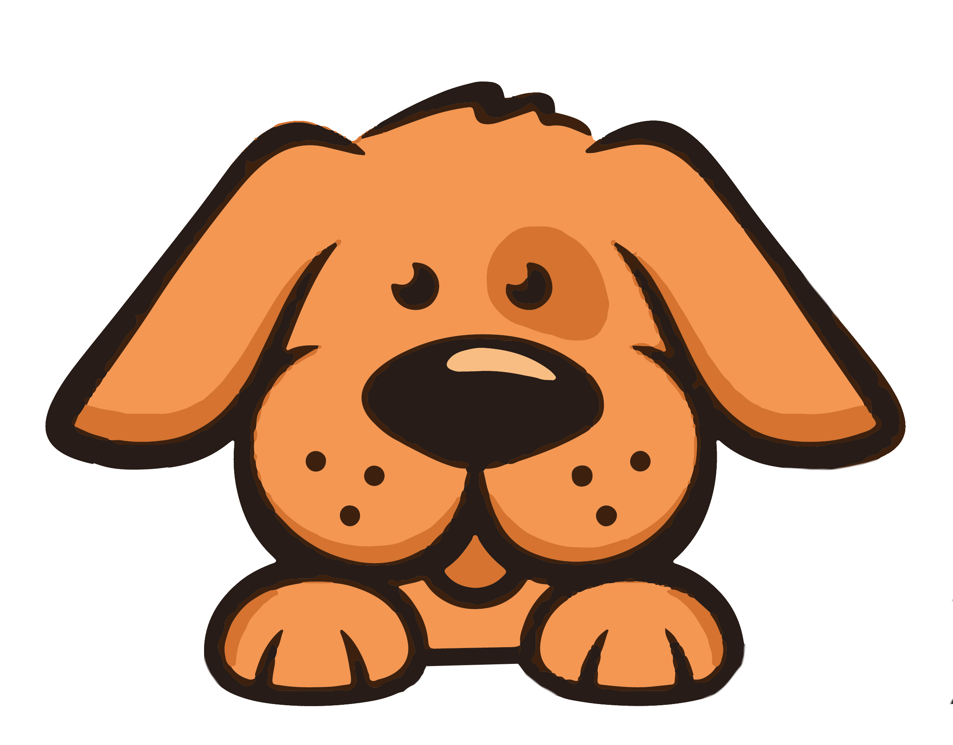



Als er iets te kiezen valt
1 groep
meerderheid
minderheid

Slide 12
2.3 Hoe kom je daarbij?

Slide 13



Meningen, waar komen ze vandaan?
feit
vooroordeel
broodje aap

Slide 14
Einde

